Slide 1
ВСТАВАЙ СТРАНА
ОГРОМНАЯ…
Дундукова Марина Адольфовна
учитель начальных классов ГОУСОШ №143
Май 2015г.

Slide 2
Содержание
▪ НАЧАЛО ВОЙНЫ
▪ военные действия
в начале войны
▪ битва за Ленинград
▪ блокада Ленинграда

Slide 3
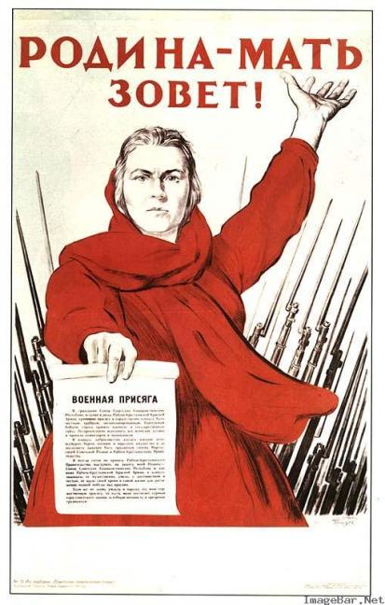
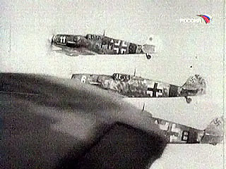
Дата начала войны…
22 июня 1941 года фашистская Германия
без объявления войны
напала на СССР

Slide 4
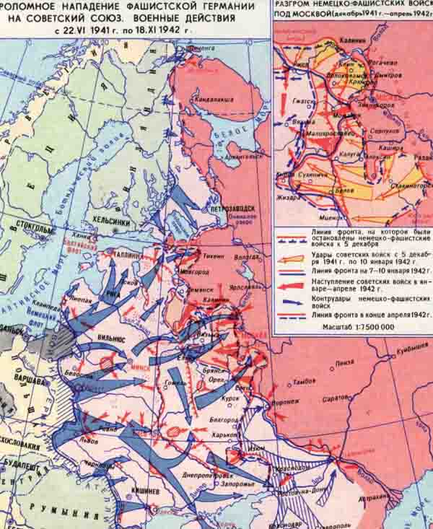
«П л а н Б а р б а р о с с а»
Назовите главные направления немецкой армии
22 июня 1941г начало войны
Август. Немецкие войска подошли к Смоленску
8 сентября 1941г гитлеровские войска окружили Ленинград

Slide 5
Что началось в Ленинграде
8 сентября 1941 года?
Блокада

Slide 6
Вечен Ваш подвиг в сердцах поколений грядущих
Гордым героям бессмертная слава

Slide 7
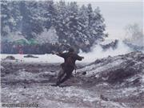
900
дней и ночей
Сколько дней
продолжалась Блокада Ленинграда?

Slide 8
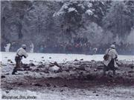
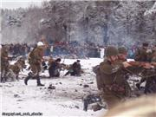
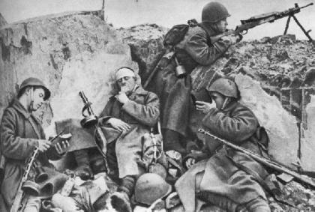
Зима 1942г.
Температура воздуха
в Ленинграде опустилась
ниже 40 градусов. В городе начался голод.

Slide 9
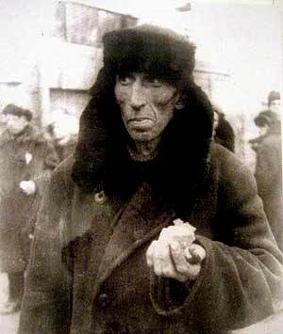
Что мужчина
держит в руке?
ХЛЕБ
250 грамм
рабочему
125 грамм
иждивенцу

Slide 10
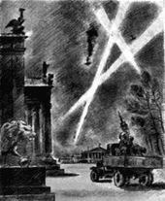
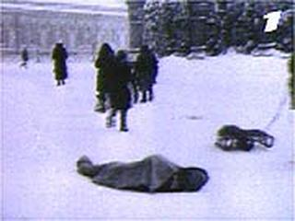
Ж е р т в ы

Slide 11
Назовите озеро,
которое связывало Ленинград
с большой землёй?
Ладожское

Slide 12
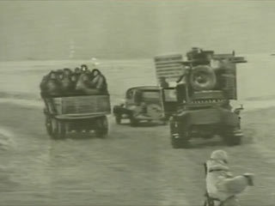
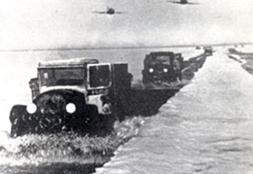
Зимой 1942года
была открыта «дорога»
по льду Ладожского озера

Slide 13
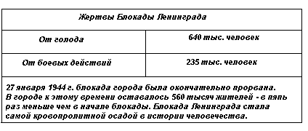

Slide 14
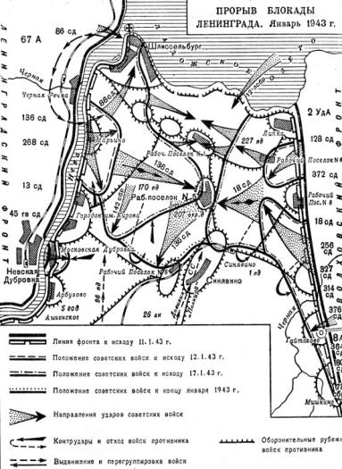
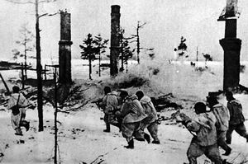
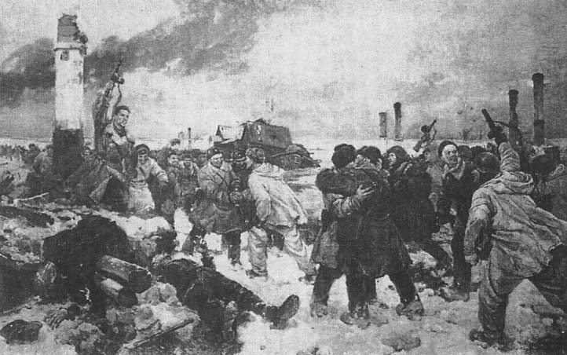
27 января 1944года Советские войска
прорвали Блокаду Ленинграда

Slide 15
Ресурсы
1. Данилова «История России»
2. Вересов «Наш родной город»
3. Интернет ресурсы

